Slide 1

COMPLEXITE ALGORITHMIQUE
Topic : Générateur de nombres premiers
GROUPE 6
Nom | Prénom
SAVADOGO | S. Idrissa
SIRIMA | Constant
NANA | Jerémie
KIEMA | Wend-denda Arsène
Chargé du cours : Dr Azise Oumar DIALLO
Août 2023

Slide 2

Plan
Description du projet
Cas Pratique dans la Vie Réelle
C’est quoi un nombre premier ?
Algorithme et complexité
Méthode d’identification
Références et recompenses

Slide 3
Description du projet
Peter souhaite générer des nombres premiers pour son cryptosystème. Votre tâche consiste à générer tous les nombres premiers compris entre deux nombres donnés.
Entrée :
Le programme prend en entrée le nombre t de cas de test dans une seule ligne (t <= 10).
Chaque ligne des t lignes suivantes contient deux nombres m et n (1 <= m <= n <= 1000000000, n-m <= 100000) séparés par un espace. Ces deux nombres délimitent l'intervalle dans lequel chercher les nombres premiers.

Slide 4
Description du projet
Peter souhaite générer des nombres premiers pour son cryptosystème. Votre tâche consiste à générer tous les nombres premiers compris entre deux nombres donnés.
Sortie
Pour chaque cas de test, le programme doit imprimer tous les nombres premiers p tels que m <= p <= n, un nombre par ligne, les cas de test étant séparés par une ligne vide.

Slide 5
Description du projet
Peter souhaite générer des nombres premiers pour son cryptosystème. Votre tâche consiste à générer tous les nombres premiers compris entre deux nombres donnés.
Exemple :
Entrée : 2 1 10 3 5 | Sortie : 2 3 5 7 3 5

Slide 6

C’est quoi un nombre premier ?
Un nombre entier naturel (supérieur ou égal à 2) est un nombre premier s'il admet exactement 2 diviseurs : 1 et lui-même. Exemple : 2, 3, 5, 7, 11, 13, 17, 19 … sont des nombres premiers.
Il en existe une infinité.

Slide 7
Méthode d’identification
Crible d’Erastosthène.
Par éliminations successives des multiples des premiers nombres de la liste on obtient les nombres premiers suivants.

Slide 8
Cas Pratique dans la Vie Réelle
Imaginons qu'une entreprise de sécurité souhaite mettre en place un système de chiffrement personnalisé pour ses communications sensibles.
Pour cela, elle doit générer des nombres premiers dans un intervalle spécifique pour créer les clés de chiffrement.
Le générateur de nombres premiers serait alors utilisé pour déterminer tous les nombres premiers compris entre les bornes de l'intervalle nécessaire pour sécuriser les communications.

Slide 9
Algorithme et complexité
Algorithme
Définir une fonction qui prend deux entiers m et n en entrée, représentant les bornes de l'intervalle.
1
2
Pour chaque nombre x dans l'intervalle [m, n], vérifier s'il est premier.
3
Pour vérifier si x est premier, diviser x par tous les entiers de 2 à la racine carrée de x

Slide 10
Algorithme et complexité
Algorithme
4
S'il n'y a aucun diviseur, alors x est premier et doit être imprimé.
5
Répéter les étapes 2 à 4 pour chaque nombre dans l'intervalle.
6
Répéter le processus pour chaque cas de test

Slide 11
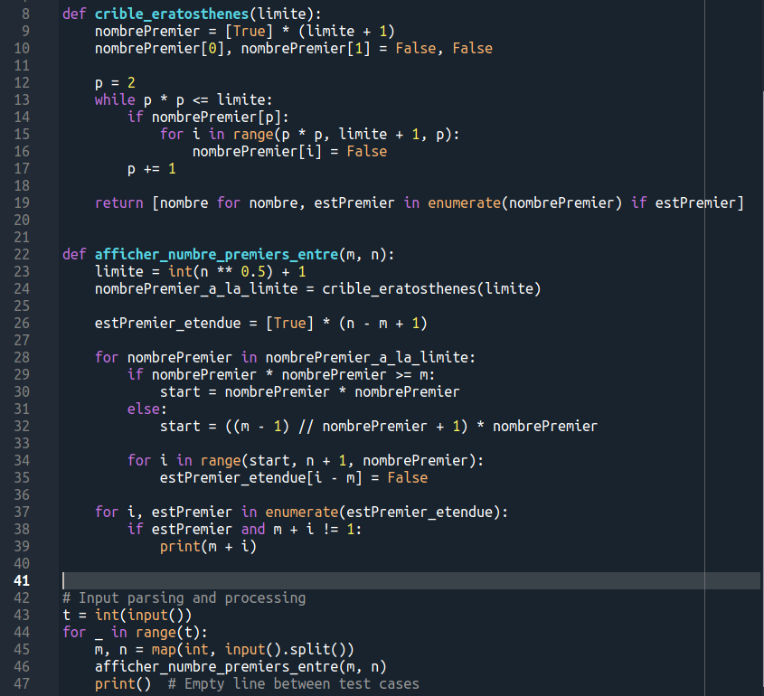
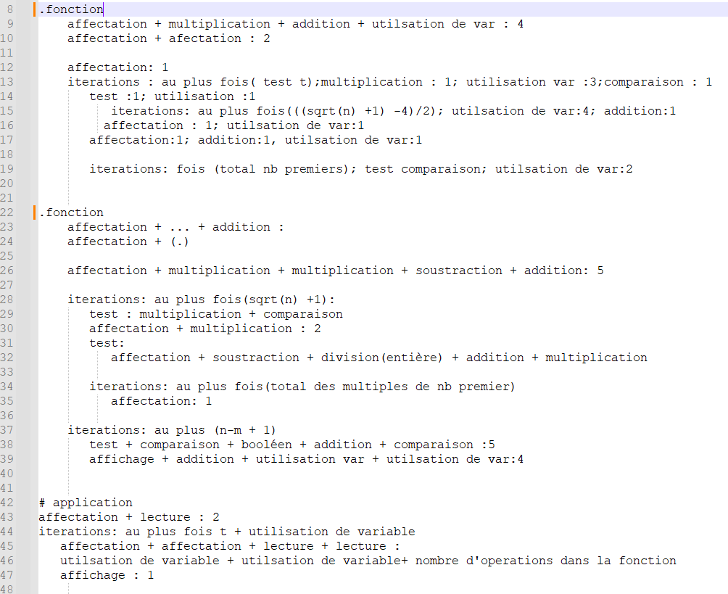
Algorithme et complexité
Complexité

Slide 12
Algorithme et complexité
Complexité
La complexité totale du programme est O(t * (sqrt(n) * log log n + n/m)), où t est le nombre de cas de test, n est la valeur de n pour chaque cas de test, et m est la valeur de m pour chaque cas de test.
La complexité dépendra fortement des valeurs des cas de test. Si les cas de test ont des valeurs élevées pour n et m, la complexité sera plus élevée. Cependant, étant donné les contraintes mentionnées dans le problème (t <= 10, n-m <= 100000), le code devrait fonctionner efficacement dans la plupart des cas.

Slide 13
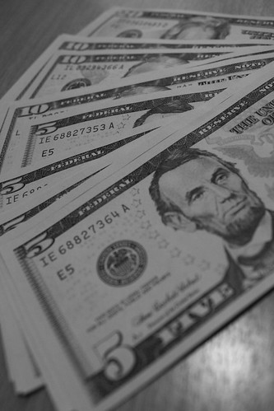
Références et récompenses
Le plus grand nombre premier connu est 2⁸² ⁵⁸⁹ ⁹³³ – 1.
Belles récompenses offertes pour la découverte de nouveaux nombres premiers :
100 000$ pour un nombre premier de 10 millions de chiffres
150 000$ pour 100 millions de chiffres,
250 000$ pour un milliard de chiffres.
Références :
https://www.spoj.com/
https://zanotti.univ-tln.fr/ALGO/I51/Crible.html
https://www.maths-et-tiques.fr/index.php/histoire-des-maths/nombres/les-nombres-premiers
https://chat.openai.com

Slide 14
THANK YOU FOR YOUR ATTENTION

